Slide 1
Bewegingen herkennen met een smartphone
Arne De Brabandere
Menno Keustermans

Slide 2
Features
Parameters nodig voor Machine Learning technieken

Slide 3
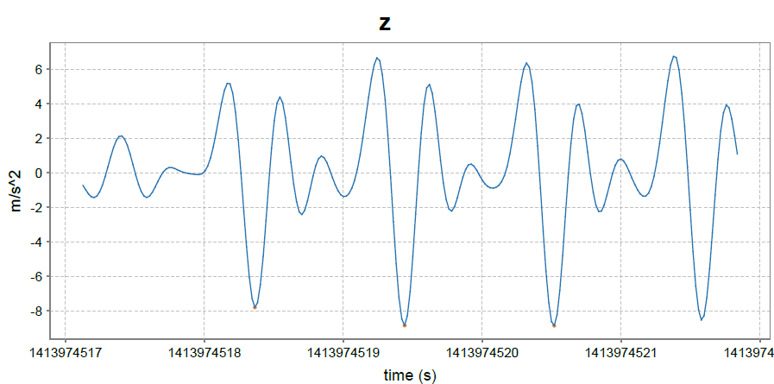
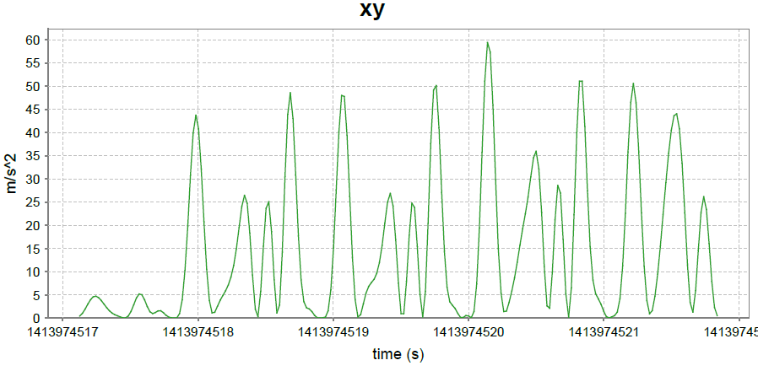
Gemiddelde en standaardafwijking van…
Versnelling
z-richting
xy-vlak
Vermogen van de versnelling
xy-vlak
Totale vermogen

Slide 4
Correlatie
Tussen de versnelling in de z-richting in het xy-vlak
Tussen het vermogen van de versnelling in de z-richting en het xy-vlak

Slide 5
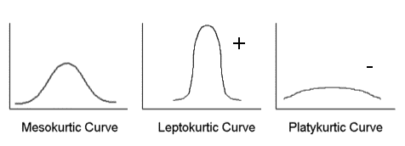
Kurtosis
Maat voor “piekvormigheid” van een signaal
Kurtosis = 0,436

Slide 6
Zero crossing rate
Aantal keer dat een signaal van teken verandert per tijdseenheid

Slide 7
Pieken
Gemiddelde en standaardafwijking van
Hoogte van de pieken
Afstand tussen pieken
Berekend voor de versnelling in de z-richting

Slide 8
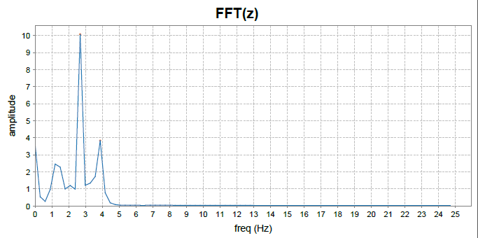
Fourier-transformatie
“Fast Fourier Transform” (FFT)
Berekend voor:
Versnelling in de z-richting
Vermogen van de versnelling in het xy-vlak
Totale versnelling

Slide 9
Classifiers
Bestaande machine learning technieken

Slide 10
Base-level classifiers
Beslissingstabellen
Beslissingsbomen
K-nearest neighbors
SVM
Naive Bayes

Slide 11
Meta-level classifiers
Base-level classifiers combineren
Voting
Elke base-level classifier geeft een “stem” voor een activiteit
Voorspelling = activiteit met meeste stemmen
Stacking
Algoritme om te leren hoe de base-level classifiers te combineren
Vervolgens met de afgeleide meta-classifier de activiteit achterhalen
Cascading
Iteratief classifiers combineren
Maar vorige zijn beter

